Slide 1
Revisão: DetecÇão da resistência e comportamento nas plantas
?
Dinâmica 1

Slide 2
Qual dos critérios para confirmação de plantas daninhas resistentes a herbicidas não está de acordo com a ”International Survey of Herbicide-Resistant Weeds”?
Obedecer a definição de resistência da WSSA
Dados de confirmação seguindo protocolos científicos
A resistência não necessita ser herdável
Demonstração de efeitos práticos no campo
Há necessidade do biótipo suscetível no teste

Slide 3
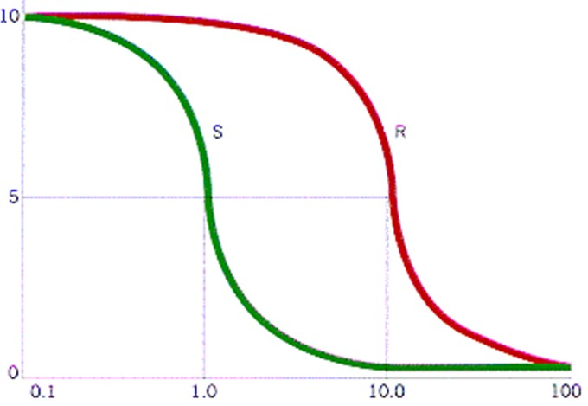
No gráfico a seguir qual é o GR50 dos biótipos R e S, respectivamente, representados no gráfico?
1,0 e 100
100 e 1,0
1 e 10
10 e 1,0
100 e 10
S
R
Peso da parte aérea em gramas
Dose do herbicida g/ha (escala log)

Slide 4
Qual dos compostos a seguir é acumulado em uma planta quando é executado um texte rápido com espectrofotômetro, em planta resistente ao glyphosate?
Eritrose-4-fosfato
Triptofano
Fosfo enol piruvato
Enol Piruvil Shikimato
Shiquimato

Slide 5
Os herbicidas a base de concentrado emucionável (oleoso) penetra com maior facilidade pela via?
Hidrofílica
Lipofílica
Igualmente pela via hidrofílica e lipofílica
Não consegue penetra pela cutícula das folhas
Não tem penetração foliar

Slide 6
Se o Kow de dois herbicidas for o seguinte:
Herbicida A = 100 e Herbicida B = 1
Qual a caracterização destes herbicidas com relação a afinidade a água ou óleo?
Herbicida A = hidrofílico e Herbicida B = lipofílico
Herbicida A = lipofílico e Herbicida B = hidrofílico
Herbicida A = lipofílico e Herbicida B = lipofílico
Herbicida A = hidrofíloco e Herbicida B = hidrofílico
Nenhuma das anteriores

Slide 7
A teoria que explica a mobilidade de uma herbicida na planta, através do floema, para os herbicidas foliares pode ser expicada pelos seguintes parâmtros físico-químico dos herbicidas?
Solubilidade em água e Kd
pH e Koc
pKa e log kow
Pressão de vapor e Kow
Pka e fotodecomposição

Slide 8
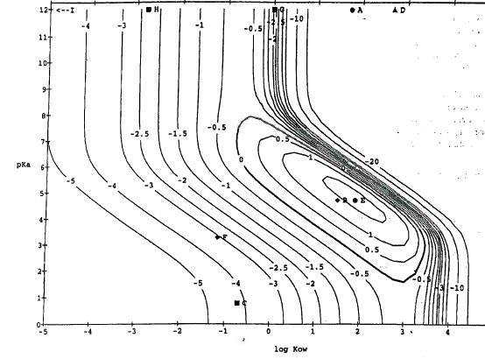
Qual dos mecanismos de resistência a seguir não é considerado mecanismo de resistência das plantas daninhas ao glyphosate?
 | Herbicidas | Log K_{ow} | pKa
a) | Imazapic | 0,01 | 3,9
b) | Hexazinone | 1,05 | 2,2
c) | Amicarbazone | 1,20 | 0,0
d) | Sulfentrazone | 1,48 | 6,56
e) | Metribuzin | 1,58 | 1,0
d)
a)
c)
b)
e)

Slide 9
Qual dos aspectos a seguir é utilizado como evidência no campo de que a causa da falha de controle é a resistência?
Histórico do uso do herbicida na área
Histórico de controle cada vez menor da planta daninha na área
Presença de plantas mortas ao lado de plantas vivas
Ocorrência da resistência nesta planta Daninha na região
Todas estão corretas

Slide 10
Qual é o mínimo de sementes que devem ser coletadas no campo para um teste de resistência em casa-de-vegetação?
50
100
1.000
10.000
100.000

Slide 11
Revisão: DetecÇão da resistência e comportamento nas plantas
correção
Dinâmica 1

Slide 12
Qual dos critérios para confirmação de plantas daninhas resistentes a herbicidas não está de acordo com a ”International Survey of Herbicide-Resistant Weeds”?
Obedecer a definição de resistência da WSSA
Dados de confirmação seguindo protocolos científicos
A resistência não necessita ser herdável
Demonstração de efeitos práticos no campo
Há necessidade do biótipo suscetível no teste

Slide 13
Qual dos critérios para confirmação de plantas daninhas resistentes a herbicidas não está de acordo com a ”International Survey of Herbicide-Resistant Weeds”?
Obedecer a definição de resistência da WSSA
Dados de confirmação seguindo protocolos científicos
A resistência não necessita ser herdável
Demonstração de efeitos práticos no campo
Há necessidade do biótipo suscetível no teste

Slide 14
No gráfico a seguir qual é o GR50 dos biótipos R e S, respectivamente, representados no gráfico?
1,0 e 100
100 e 1,0
1 e 10
10 e 1,0
100 e 10
S
R
Peso da parte aérea em gramas
Dose do herbicida g/ha (escala log)

Slide 15
No gráfico a seguir qual é o GR50 dos biótipos R e S, respectivamente, representados no gráfico?
1,0 e 100
100 e 1,0
1 e 10
10 e 1,0
100 e 10
S
R
Peso da parte aérea em gramas
Dose do herbicida g/ha (escala log)

Slide 16
Qual dos compostos a seguir é acumulado em uma planta quando é executado um texte rápido com espectrofotômetro, em planta resistente ao glyphosate?
Eritrose-4-fosfato
Triptofano
Fosfo enol piruvato
Enol Piruvil Shikimato
Shiquimato

Slide 17
Qual dos compostos a seguir é acumulado em uma planta quando é executado um texte rápido com espectrofotômetro, em planta resistente ao glyphosate?
Eritrose-4-fosfato
Triptofano
Fosfo enol piruvato
Enol Piruvil Shikimato
Shiquimato

Slide 18
Os herbicidas a base de concentrado emucionável (oleoso) penetra com maior facilidade pela via?
Hidrofílica
Lipofílica
Igualmente pela via hidrofílica e lipofílica
Não consegue penetra pela cutícula das folhas
Não tem penetração foliar

Slide 19
Os herbicidas a base de concentrado emucionável (oleoso) penetra com maior facilidade pela via?
Hidrofílica
Lipofílica
Igualmente pela via hidrofílica e lipofílica
Não consegue penetra pela cutícula das folhas
Não tem penetração foliar

Slide 20
Se o Kow de dois herbicidas for o seguinte:
Herbicida A = 100 e Herbicida B = 1
Qual a caracterização destes herbicidas com relação a afinidade a água ou óleo?
Herbicida A = hidrofílico e Herbicida B = lipofílico
Herbicida A = lipofílico e Herbicida B = hidrofílico
Herbicida A = lipofílico e Herbicida B = lipofílico
Herbicida A = hidrofíloco e Herbicicda B = hidrofílico
Nenhuma das anteriores

Slide 21
Se o Kow de dois herbicidas for o seguinte:
Herbicida A = 100 e Herbicida B = 1
Qual a caracterização destes herbicidas com relação a afinidade a água ou óleo?
Herbicida A = hidrofílico e Herbicida B = lipofílico
Herbicida A = lipofílico e Herbicida B = hidrofílico
Herbicida A = lipofílico e Herbicida B = lipofílico
Herbicida A = hidrofíloco e Herbicicda B = hidrofílico
Nenhuma das anteriores

Slide 22
Qual dos herbicidas a seguir é considerado na classificação como herbicida de contato?
2,4-D
Glyphosate
Clethodim
Paraquat
Nenhuma das anteriores

Slide 23
Qual dos herbicidas a seguir é considerado na classificação como herbicida de contato?
2,4-D
Glyphosate
Clethodim
Paraquat
Nenhuma das anteriores

Slide 24
A teoria que explica a mobilidade de uma herbicida na planta, através do floema, para os herbicidas foliares pode ser expicada pelos seguintes parâmtros físico-químico dos herbicidas?
Solubilidade em água e Kd
pH e Koc
pKa e log kow
Pressão de vapor e Kow
Pka e fotodecomposição

Slide 25
A teoria que explica a mobilidade de uma herbicida na planta, através do floema, para os herbicidas foliares pode ser expicada pelos seguintes parâmtros físico-químico dos herbicidas?
Solubilidade em água e Kd
pH e Koc
pKa e log kow
Pressão de vapor e Kow
Pka e fotodecomposição

Slide 26
Qual dos mecanismos de resistência a seguir não é considerado mecanismo de resistência das plantas daninhas ao glyphosate?
 | Herbicidas | Log K_{ow} | pKa
a) | Imazapic | 0,01 | 3,9
b) | Hexazinone | 1,05 | 2,2
c) | Amicarbazone | 1,20 | 0,0
d) | Sulfentrazone | 1,48 | 6,56
e) | Metribuzin | 1,58 | 1,0
d)
a)
c)
b)
e)

Slide 27
Qual dos mecanismos de resistência a seguir não é considerado mecanismo de resistência das plantas daninhas ao glyphosate?
 | Herbicidas | Log K_{ow} | pKa
a) | Imazapic | 0,01 | 3,9
b) | Hexazinone | 1,05 | 2,2
c) | Amicarbazone | 1,20 | 0,0
d) | Sulfentrazone | 1,48 | 6,56
e) | Metribuzin | 1,58 | 1,0
d)
a)
c)
b)
e)

Slide 28
Qual dos aspectos a seguir é utilizado como evidência no campo de que a causa da falha de controle é a resistência?
Histórico do uso do herbicida na área
Histórico de controle cada vez menor da planta daninha na área
Presença de plantas mortas ao lado de plantas vivas
Ocorrência da resistência nesta planta Daninha na região
Todas estão corretas

Slide 29
Qual dos aspectos a seguir é utilizado como evidência no campo de que a causa da falha de controle é a resistência?
Histórico do uso do herbicida na área
Histórico de controle cada vez menor da planta daninha na área
Presença de plantas mortas ao lado de plantas vivas
Ocorrência da resistência nesta planta Daninha na região
Todas estão corretas

Slide 30
Qual é o mínimo de sementes que devem ser coletadas no campo para um teste de resistência em casa-de-vegetação?
50
100
1.000
10.000
100.000

Slide 31
Qual é o mínimo de sementes que devem ser coletadas no campo para um teste de resistência em casa-de-vegetação?
50
100
1.000
10.000
100.000

